Slide 1
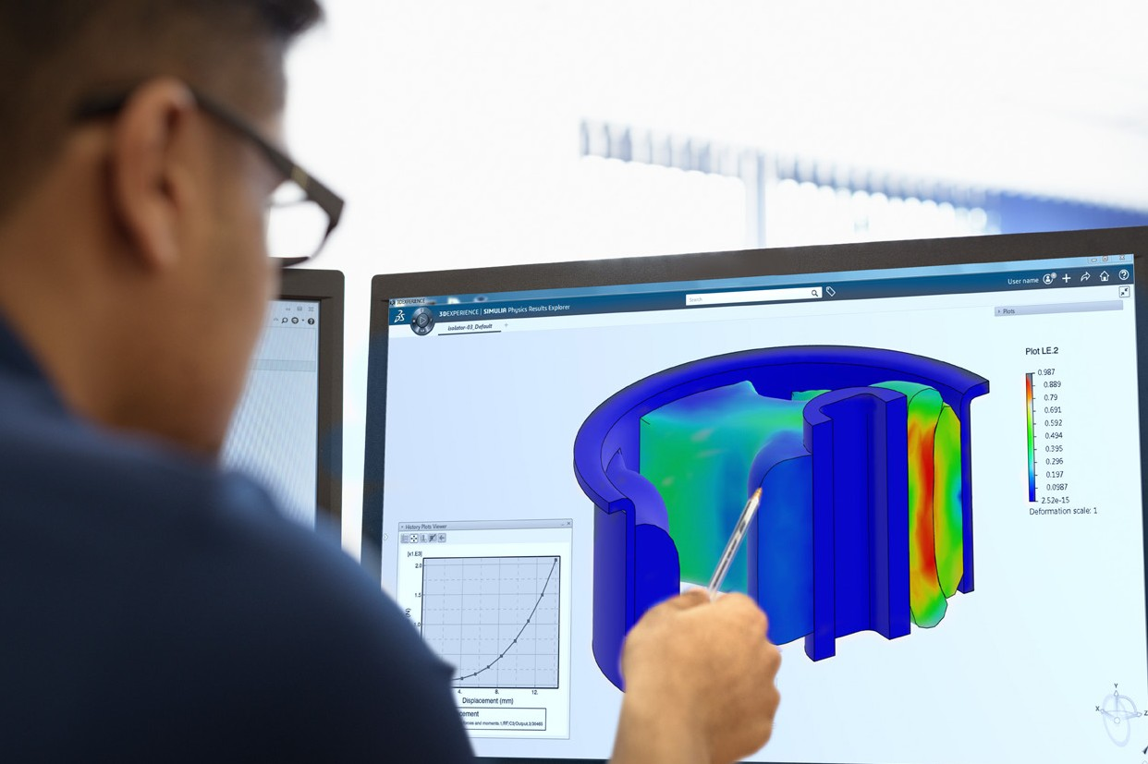
STRUCTURAL PERFORMANCE ENGINEER 3DEXPERIENCE 用戶角色
運用強大的 ABAQUS 模擬技術評估結構完整性，説明制定設計決策
利用結構分析行業領導者 Abaqus 技術，透過快速、真實和準確的模擬，推動產品工程創新並促進協作。
概述
透過 Structural Performance Engineer，您可在雲端的 3DEXPERIENCE® 平台上執行結構靜態、頻率、扭曲、模態動態 ，以及零件和組合件結構熱模擬。

Slide 2
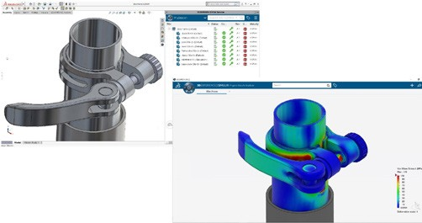
與 SOLIDWORKS 緊密整合
直接從 SOLIDWORKS® 即可連結 Structural Performance Engineer，只需單擊滑鼠即可將幾何體轉移到 Structural Performance Engineer 中。與 SOLIDWORKS 緊密整合，代表著 即使設計有所更改，模擬驗證和 C A D 模型也始終保持同 步。Structural Performance Engineer 能讓用戶使用直覺性的界 面使用高級的模擬驗證技術。
借助 3DEXPERIENCE 平台進行模擬管理和協作
透過獲取、管理和重用模擬智慧財產權，將模擬作為 3DEXPERIENCE 平臺的核心價值進行管理，進而使模擬成為 真正的企業資產。
3DEXPERIENCE 平台為所有使用者提供簡化且安全的資料和內 容管理。嵌入式 3DSearch 工具確保工程師可輕鬆查找幾何體、材料和模擬模型等資料，以提高工作效率。所有專案成員（無論是否為技術人員）都可以隨時隨地從任何設備獲取查看同一資料，促進協作並根據模擬意見備忘加快制定設計決策。
高性能雲端計算和結果視覺化
Structural Performance Engineer 為您提供簡單選項，解決您在使用者端的電腦上或在雲端遠端進行的模擬，進而延長運行時 間（需要學分）。
高性能視覺化工具支援高效的大規模模擬資料後處理，包括 使用遠端電腦進行渲染和視覺化計算。
Structural Performance 能夠快速、清晰地查驗真實模擬結 果，進而提高決策效率。利用各類結果顯示工具和控制項進行高級協作後處理，同時還可以透過高性能計算 (HPC) 資源 來執行結果視覺化。Simulation Review 應用程式提供基於 Web 的幾何和模擬結果視覺化，實現圍繞模擬資產的獨特協 作體驗。
只需按一下即可將幾何體和模型特徵從 SOLIDWORKS 轉移到
Structural Performance Engineer，執行高級模擬運算。
主要功能
Structural Performance Engineer 在 3DEXPERIENCE 平台的 引導式使用者介面中提供業界領先的 Abaqus 技術，以便設計 工程師從虛擬測試中受益，進而做出明智的技術決策。它可 以提供：
線性、非線性結構靜態和準靜態分析，以及使用 Abaqus
進行熱分析
動態回應分析，包括頻率、模態瞬態和模態諧波分析，以 及使用 Abaqus 提取複雜本征值
高級而廣泛的非線性材料模型選項，包括金屬工程塑性和 橡膠超彈性。
強大的網格化工具和廣泛的元素庫，包括基於規則和自動 批量的網格化，以及橫樑、殼體三角形和四邊形元素、實 體四面體和六面體（磚塊）元素
針對零件和組合件之間的變形接觸和間歇接觸（曲面組、自動檢測、一般接觸和初始化）的高級 Abaqus 接觸功能
在單個類比中分析順序裝載事件（多步驟分析）
多種用於建模扣件和機械裝置的連接和連接器選項
高效的後處理和報告工具，用於分析、審核和共用產品行 為和驗證管理

